Slide 1

Regras de Inferência Clássica
Prof. Edson Melo de Souza, MSc.
prof.edson.melo@gmail.com

Slide 2
Lógica Proposicional
Em lógica e matemática, uma lógica proposicional é um sistema formal no qual as fórmulas representam proposições que podem ser formadas pela combinação de proposições atômicas usando conectivos lógicos e um sistema de regras de derivação.

Slide 3
Proposições declaram uma “ideia”
2 é par
Os seres humanos são mortais
O número 13 não é par
Eu falo inglês ou espanhol

Slide 4
Proposições
Princípios
Da não contradição Verdadeiro E Falso
Do terceiro excluído Verdadeiro OU Falso
Classificação
Atômica: 2 é par
Molecular: 2 é par e 12 é par

Slide 5
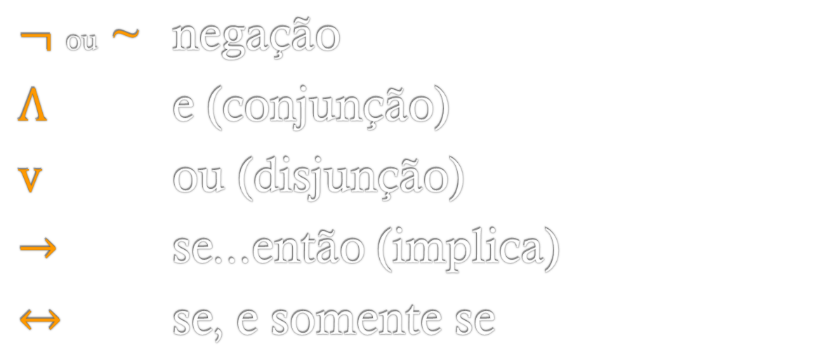
Conectivos Lógicos
$¬$ ou ~ negação
$Λ$ e (conjunção)
v ou (disjunção)
$→$ se...então (implica)
$↔$ se, e somente se

Slide 6
Formulando proposições
Usamos as letras: p, q, r, s, t, e quantas forem necessárias para representar uma proposição.
Exemplo:
p: Hoje está frio.
q: Janeiro é um mês.

Slide 7
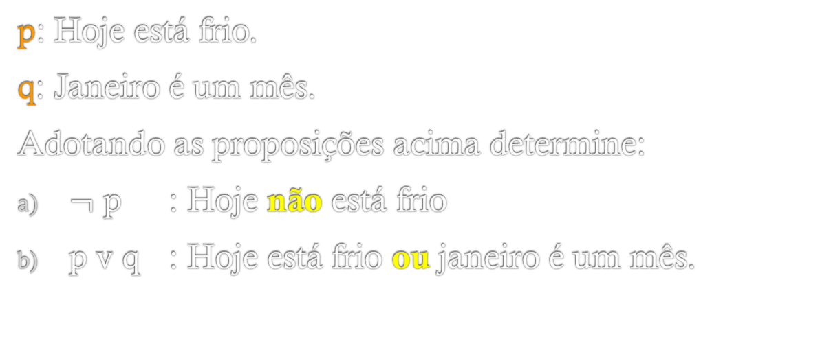
Verificando proposições
p: Hoje está frio.
q: Janeiro é um mês.
Adotando as proposições acima determine:
$¬$ p : Hoje não está frio
p v q : Hoje está frio ou janeiro é um mês.

Slide 8
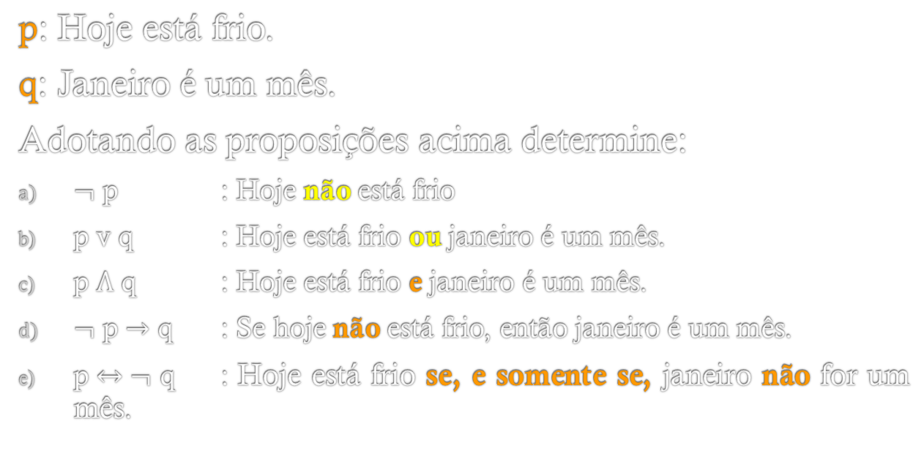
Verificando proposições
p: Hoje está frio.
q: Janeiro é um mês.
Adotando as proposições acima determine:
$¬$ p : Hoje não está frio
p v q : Hoje está frio ou janeiro é um mês.
p $Λ$ q : Hoje está frio e janeiro é um mês.
$¬$ p $→$ q : Se hoje não está frio, então janeiro é um mês.
p $↔$ $¬$ q : Hoje está frio se, e somente se, janeiro não for um mês.
Notes:
p $Λ$ p : Hoje está frio e janeiro é um mês.
$¬$ p $→$ q : Se hoje está frio, então janeiro é um mês.
p $↔$ $¬$ q : Hoje está frio se, e somente se, janeiro for um mês.

Slide 9
Tabela Verdade
Tabela verdade é um dispositivo utilizado no estudo da lógica matemática.
Com o uso desta tabela é possível definir o valor lógico de uma proposição, isto é, saber quando uma sentença é verdadeira ou falsa.
Notes:
p $Λ$ p : Hoje está frio e janeiro é um mês.
$¬$ p $→$ q : Se hoje está frio, então janeiro é um mês.
p $↔$ $¬$ q : Hoje está frio se, e somente se, janeiro for um mês.

Slide 10
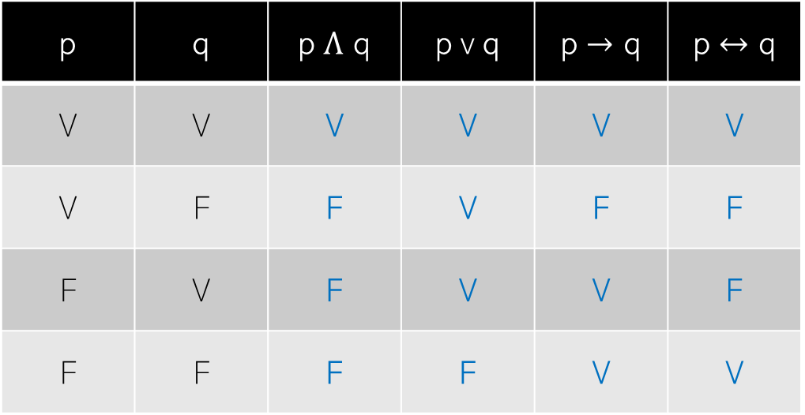
Tabela Verdade
p | q | p $Λ$ q | p v q | p $→$ q | p $↔$ q
V | V | V | V | V | V
V | F | F | V | F | F
F | V | F | V | V | F
F | F | F | F | V | V
Notes:
V V V V
F V F F
F V V F
F F V V

Slide 11
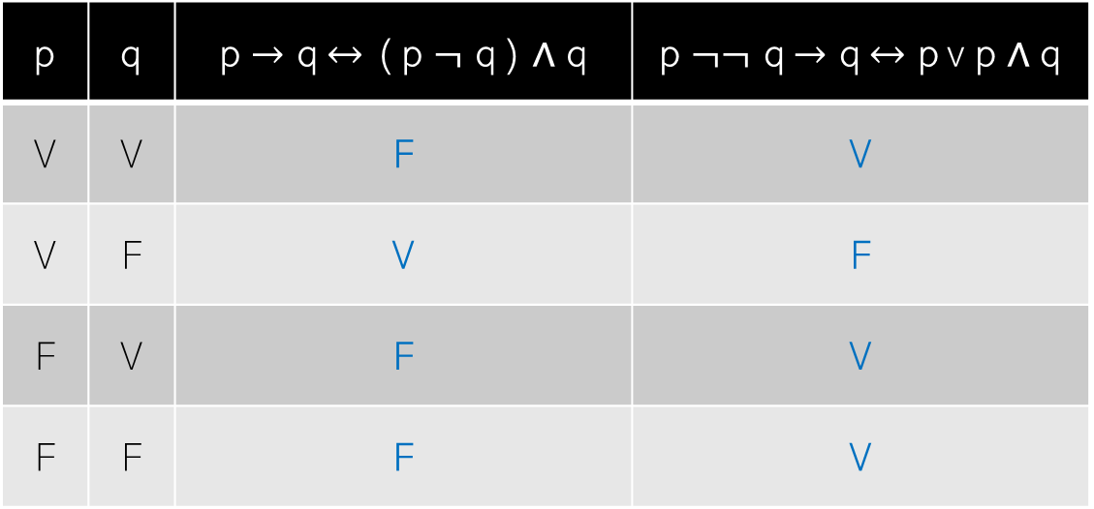
Atividade – Resolva as proposições
p | q | p $→$ q $↔$ ( p $¬$ q ) ∧ q | p $¬¬$ q $→$ q $↔$ p v p ∧ q
V | V | F | V
V | F | V | F
F | V | F | V
F | F | F | V
Notes:
p $→$ q $↔$ ( p $¬$ q ) ∧ q
0-1-0-0
p $¬¬$ q $→$ q $↔$ p v p ∧ q
1-0-1-1

Slide 12
Desafio
A Rússia era uma potência superior e, a França não era suficientemente poderosa ou Napoleão cometeu um erro. Napoleão não cometeu um erro, mas se o exército não perdeu, então a França era poderosa. Portanto, o exército perdeu e a Rússia era uma potência superior. Elabore a sentença lógica do texto.
Resposta: R ∧ (~F ∨ N) ∧ ~N ∧ (~E → F) → (E ∧ R)
Notes:
[R and (~F or N)] and ~N(~E if F) if (E and R)

Slide 13
Referências
CEFOR - www.cefor.ifes.edu.br
Sophisticis Elenchis - https://osofista.wordpress.com
Tutorials Point - https://www.tutorialspoint.com/discrete_mathematics/rules_of_inference.htm

